Slide 1

git
Formateur :Sakayo Toadoum Sari
toadoum.sari@aims-cameroon.org
Tech4Tchad /Ndjamena-Farcha

Slide 2
Qu’est-ce que git ?
git est
un logiciel
de gestion de sources
décentralisé
et distribué
en ligne de commande (git)
développé en C, Bash et Perl
Open Source (GNU GPL 2)
- suivi des changements d’un fichier/dossier ou d’un ensemble de fichiers/dossiers
- navigation dans l’historiques des modifications
- partage des changements
pas besoin d’un serveur
multi-utilisateurs

Slide 3
D’où vient git ?
Git a été inventé en 2005 par Linus Torvalds.
Il succède à de nombreux outils similaires comme cvs ou subversion.
git signifie « sale pourri » ou « connard » en argot britannique
Le principal concurrent de git est Mercurial

Slide 4
Pourquoi aurais-je besoin d’un logiciel de gestion de sources décentralisé ?
Quelques exemples
Suivre les étapes de modification d’un programme
Tester un changement complexe et pouvoir revenir facilement en arrière
Travailler à plusieurs sur un projet
Inviter des collaborateurs sur un projet
Contribuer à un projet OpenSource

Slide 5
Les notions clés ?
repository : un repository ou dépôt git correspond à l’ensemble de l’historique de votre projet.
changeset / commit : un changeset ou commit est une collection de changement d’un ensemble de fichiers dans un dépôt
revision : une révision correspond à un changeset donné dans un dépôt.
version : souvent on parle d’une « revision » pour une « file revision » qui désigne une certaine version d’un fichier

Slide 6
Comment utiliser git ?
git est un outil fonctionnant en ligne de commande
La commande s’appelle git
elle est utilisable depuis un terminal ou une console (shell)

Slide 7
Installer git ?
Sous Mac OS X
  http://sourceforge.net/projects/git-osx-installer
  brew install git
Sous Linux
  apt-get install git (debian/ubuntu)
  yum install git (fedora/redhat)
Sous Windows
  http://msysgit.github.io

Slide 8
Comment utiliser git ?
Dans un terminal/console, tapez git
$ git
usage: git [--version] [--help] [-C <path>] [-c name=value]
[--exec-path[=<path>]] [--html-path] [--man-path] [--info-path]
[-p|--paginate|--no-pager] [--no-replace-objects] [--bare]
[--git-dir=<path>] [--work-tree=<path>] [--namespace=<name>]
<command> [<args>]
The most commonly used git commands are:
add Add file contents to the index
bisect Find by binary search the change that introduced a bug
branch List, create, or delete branches
checkout Checkout a branch or paths to the working tree
clone Clone a repository into a new directory
commit Record changes to the repository
diff Show changes between commits, commit and working tree, etc
fetch Download objects and refs from another repository
grep Print lines matching a pattern
...
'git help -a' and 'git help -g' lists available subcommands and some
concept guides. See 'git help <command>' or 'git help <concept>'
to read about a specific subcommand or concept.

Slide 9
Comment utiliser git ?
le programme git permet de lancer des commandes pour gérer votre dépôt git
$ git <commande> <arguments>

Slide 10
Premiers pas avec git
Définir son identité
Votre identité sera associée aux modifications que vous enregistrerez dans vos dépôts
Elle est défini dans le fichier ~/.gitconfig ou %USERPROFILE%\.gitconfig
$ git config --global user.name "Votre nom"
$ git config --global user.email votre@mail

Slide 11
Créer votre premier dépôt
Placez-vous dans votre dossier personnel et lancer la commande git init burgers
$ git init burgers
Initialized empty Git repository in ~/burgers/.git/
$ ls –a burgers
. .. .git

Slide 12

Dossier de travail vs. dépot
Dossier de travail
Votre dossier de travail contient vos fichiers et dossiers composant votre projet.
C’est votre cuisine !
Git peut modifier ces fichiers pour les mettre à jour ou vous les présenter à différentes versions du projet grâce à votre dépôt.
Dépôt Git
.git
Votre dépôt git contient tout l’historique de votre projet. Toutes les versions des fichiers, toutes les modifications, etc.
C’est le dossier .git dans votre dossier de travail.

Slide 13
git init <dossier de travail>
permet de créer un dépôt git. Si le dossier de travail indiqué n’existe pas, elle va le créer.
Sans paramètre, la commande crée un dépôt git pour le dossier courant.

Slide 14

Ajouter un fichier à son dépôt
Créons un burger
Créez le fichier doublecheese.txt dans le dossier burgers et notez-y la liste des ingrédients pour faire un double cheese.
steak
tomates
cheese
oignons
cornichons
ketchup
moutarde

Slide 15
Ajouter un fichier à son dépôt
Mon dépôt git
Mon dossier de travail
burgers

Slide 16
Ajouter un fichier à son dépôt
Indexer un fichier dans votre dépôt git
Placez vous dans votre dossier burgers
Indexez le fichier doublecheese.txt dans votre dépôt avec la commande git add doublecheese.txt
$ cd burgers
$ git add doublecheese.txt

Slide 17
git add <fichier(s) ou dossier(s)>
permet de marquer un ou plusieurs fichiers/dossiers comme devant être ajoutés au dépôt git.
Attention : les fichiers/dossiers sont juste marqués et ne sont pas encore ajoutés

Slide 18
Ajouter un fichier à son dépôt
Enregistrer les changements
Validez cette modification afin de l’enregistrer dans votre dépôt avec la commande git commit
$ git commit doublecheese.txt –m "Création du doublecheese"
[master (root-commit) c17b141] Création du doublecheese
1 file changed, 7 insertions(+)
create mode 100644 doublecheese.txt

Slide 19
Ajouter un fichier à son dépôt
Mon dépôt git
Mon projet
burgers
R1

Slide 20
git commit <fichier(s) ou dossier(s)> -m “commentaire“
permet d’enregistrer les modifications concernant les fichiers ou dossiers passés en paramètre sur votre dépôt (en créant une nouvelle révision)
git commit -a permet d’enregistrer toutes modifications en cours même non indexées

Slide 21
Modifier un fichier
Il n’y a pas de tomates dans le doublecheese !
Modifiez le fichier doublecheese.txt

Slide 22

Un nouveau burger
Ajoutez le fichier bigmac.txt à votre projet burgers
steak
salade
tomates
oignons
cornichons
ketchup
moutarde

Slide 23
Vérifier l’état de son projet
Où en sommes-nous ?
Vérifiez ce qui a changé dans votre projet avec la commande git status
$ git status
On branch master
Changes not staged for commit:
(use "git add <file>..." to update what will be committed)
(use "git checkout -- <file>..." to discard changes in working directory)
modified: doublecheese.txt
Untracked files:
(use "git add <file>..." to include in what will be committed)
bigmac.txt
no changes added to commit (use "git add" and/or "git commit -a")

Slide 24
git status
permet de lister les modifications en cours (non enregistrées dans votre dépôt) dans votre dossier de travail. On retrouve 4 états possibles pour chaque fichier :
untracked : fichier non suivi
unmodified : fichier non modifié
modified : fichier modifié
staged : modification du fichier indexée

Slide 25
Les statuts des fichiers dans un dépôt git
untracked
unmodified
modifed
staged
modification du fichier
ajout du fichier
indexation du fichier
suppression du fichier
validation des modifications

Slide 26
Indexer les modifications
Indexer la modification sur le fichier doublecheese.txt avec la commande git add
$ git add doublecheese.txt

Slide 27
Vérifier l’état de son projet
Où en sommes-nous ?
Vérifiez ce qui a changé dans votre projet avec la commande git status
$ git status
On branch master
Changes to be committed:
(use "git reset HEAD <file>..." to unstage)
modified: doublecheese.txt
Untracked files:
(use "git add <file>..." to include in what will be committed)
bigmac.txt

Slide 28
Ajouter un nouveau fichier au dépôt
Ajout le nouveau fichier bigmac.txt avec la commande git add
$ git add bigmac.txt

Slide 29
Vérifier l’état de son projet
Où en sommes-nous ?
Vérifiez ce qui a changé dans votre projet avec la commande git status
$ git status
On branch master
Changes to be committed:
(use "git reset HEAD <file>..." to unstage)
new file: bigmac.txt
modified: doublecheese.txt

Slide 30
Valider les modifications
Lancez la commande git commit
$ git commit –m “Ajout du bigmac et correction du double cheese“
[master afb67b0] Ajout du bigmac et correction du double cheese
2 files changed, 7 insertions(+), 1 deletion(-)
create mode 100644 bigmac.txt

Slide 31
Premiers pas avec git
Mon dépôt git
Mon projet
burgers
R2
R1

Slide 32

Introduisons une erreur
Modifiez le fichier bigmac.txt afin d’y introduire un mauvais ingrédient.

Slide 33
Retrouver la version précédente d’un fichier
Restaurer la dernier version valide du fichier à l’aide de la commande git checkout
$ git checkout bigmac.txt

Slide 34
git checkout <fichier ou dossier>
permet de restaurer un fichier ou un dossier à sa dernière version tel qu’il est enregistré dans votre dépôt.
Il est possible d’indiquer un numéro de révision pour restaurer le fichier ou le dossier à une version antérieur.

Slide 35
Les révisions
Vous avez dit numéro de révision ?
Chaque commit sur votre dépôt créé une nouvelle révision ou version de votre projet.
Chaque révision correspond en fait à un ensemble de changement que vous avez « commité »

Slide 36
Les révisions
Chaque commit crée une nouvelle revision.
master
00
01
02
03
04
05

Slide 37
Consulter les révisions de votre dépôt local
Utilisez la commande git log pour consulter les révisions de votre dépôt local
$ git log
commit afb67b0177d49235f43737ee72cc76bccd58e5b0
Author: Julien Seiler <julien.seiler@gmail.com>
Date: Tue Apr 7 15:56:07 2015 +0200
Ajout du bigmac et correction du double cheese
commit c17b1418035b6ae2ad2d38b3b089df27130eea9c
Author: Julien Seiler <julien.seiler@gmail.com>
Date: Tue Apr 7 15:40:01 2015 +0200
Création du doublecheese

Slide 38
git log
permet de consulter l’ensemble des révisions stockées dans votre dépôt local
Pour chaque révision, on peut consulter les informations suivantes :
commit : numéro de révision
Author : utilisateur ayant enregistré la révision
Date : date de la création de la révision
Commentaire inscrit par l’utilisateur lors du commit

Slide 39
Revenir à une révision précédente de votre projet
Revenez à la version initiale de votre projet (juste le doublecheese.txt) en utilisant la commande git checkout <id rev>
$ git checkout c17b1418035b6ae2ad2d38b3b089df27130eea9c
$ ls
doublecheese.txt

Slide 40
Introduction à la notion de branche
HEAD
master
Ajout du bigmac et correction du double cheese
afb67b0177d49235f43737ee72cc76bccd58e5b0
Branche principale
Création du doublecheese
c17b1418035b6ae2ad2d38b3b089df27130eea9c

Slide 41
Introduction à la notion de branche
master
DETACHED HEAD
Création du doublecheese
c17b1418035b6ae2ad2d38b3b089df27130eea9c
git checkout c17b14...

Slide 42
Introduction à la notion de branche
master
On peut démarrer une nouvelle branche
dev
Création du doublecheese
c17b1418035b6ae2ad2d38b3b089df27130eea9c

Slide 43
Introduction à la notion de branche
master
On peut revenir à la version courante
git checkout master
Création du doublecheese
c17b1418035b6ae2ad2d38b3b089df27130eea9c

Slide 44
Revenir à la dernière version du projet
Revenez à la version initiale de votre projet
$ git checkout master
$ ls
bigmac.txt doublecheese.txt

Slide 45

Aller plus loin avec les branches

Slide 46
Aller plus loin avec les branches
r1
r2
r3
r5
r8
master
r4
r6
r7
gros chantier

Slide 47




Aller plus loin avec les branches
Notre fast-food veut passer au BIO.
Il faut changer toutes nos recettes !!!
C’est un « gros chantier »…

Slide 48
Créer une nouvelle branche
Créer une nouvelle branche bio sur votre dépôt
$ git branch bio

Slide 49
Créer une nouvelle branche
Consultez les branches disponibles sur votre dépôt
$ git branch
bio
* master

Slide 50
git branch
permet de gérer les branches de votre dépôt

Slide 51
Changer de branche
Utilisez la commande git checkout pour changer de branche.
$ git checkout bio
Switched to branch 'bio'

Slide 52
Aller plus loin avec les branches
r1
r2
r3
master
bio

Slide 53
On passe au bio !
Modifiez la recette du Big Mac et commité la modification
steak bio
salade bio
tomates bio
oignons bio
cornichons bio
ketchup bio
moutarde bio
$ git commit –a –m "Bio Mac"

Slide 54
Aller plus loin avec les branches
r1
r2
r3
master
r4
bio
Bio Mac

Slide 55
On passe au bio !
Modifiez la recette du Double Cheese et commité la modification
steak bio
cheese bio
oignons bio
cornichons bio
ketchup bio
moutarde bio
$ git commit –a –m « Doubio Cheese"

Slide 56
Aller plus loin avec les branches
r1
r2
r3
master
r4
r5
bio
Bio Mac
Doubio Cheese

Slide 57
Revenons sur notre branche principale
Revenez sur la branche principale avec la commande git checkout
$ git checkout master

Slide 58
Fusion des branches
On peut récupérer les modifications enregistrées sur la branche bio avec la commande git merge
$ git merge bio
Updating 92afcc5..71c36de
Fast-forward
bigmac.txt | 14 +++++++-------
doublecheese.txt | 12 ++++++------
2 files changed, 13 insertions(+), 13 deletions(-)

Slide 59
Le cycle git
Dossier de travail
checkout
merge
commit
Dépôt git
.git

Slide 60
Les commandes git pour gérer votre dépôt local
Commande git | Description
init | Création d’un dépôt pour un projet/dossier
add | Indexation d’une modification ou de l’ajout d’un fichier ou dossier
rm | Suppression d’un fichier ou dossier
mv | Déplacement d’un fichier ou dossier
status | Visualisation de l’état du dépôt
diff | Visualisation des modifications entre deux révisions ou entre une révision et la version courante
checkout | Récupération d’un fichier à partir du dépôt
log | Consultation de la liste des validations (commits) enregistrées sur le dépôt

Slide 61
Exercice
Supprimer le bigmac de votre dépôt
Ajouter un burger à votre dépôt
Restaurer le bigmac dans votre dossier de travail

Slide 62
Exercice
Supprimer le bigmac de votre dépôt
$ git rm bigmac.txt
$ git commit –m “Bye bye Big Mac“

Slide 63
Exercice
Ajouter un burger à votre dépôt
$ git add newburger.txt
$ git commit –m “Ajout d’un nouveau burger“

Slide 64
Exercice
Restaurer le bigmac dans votre copie de travail
$ git checkout <rev> bigmac.txt
$ git commit –a –m "Retour du Big Mac"
<rev> est la dernière révision à laquelle le bigmac.txt était présent

Slide 65

Travailler à plusieurs
Serveur git
burgers
burgers
burgers
fetch
+
merge
push
fetch
+
merge
Mon dépôt git
push
Dépôt git
burgers
burgers
burgers
burgers
clone
burgers
Julien
Bob
Steve

Slide 66
Le cycle git
Dossier de travail
merge
commit
pull
Dépôt Git
.git
fetch
push
Serveur Git
.git partagé

Slide 67
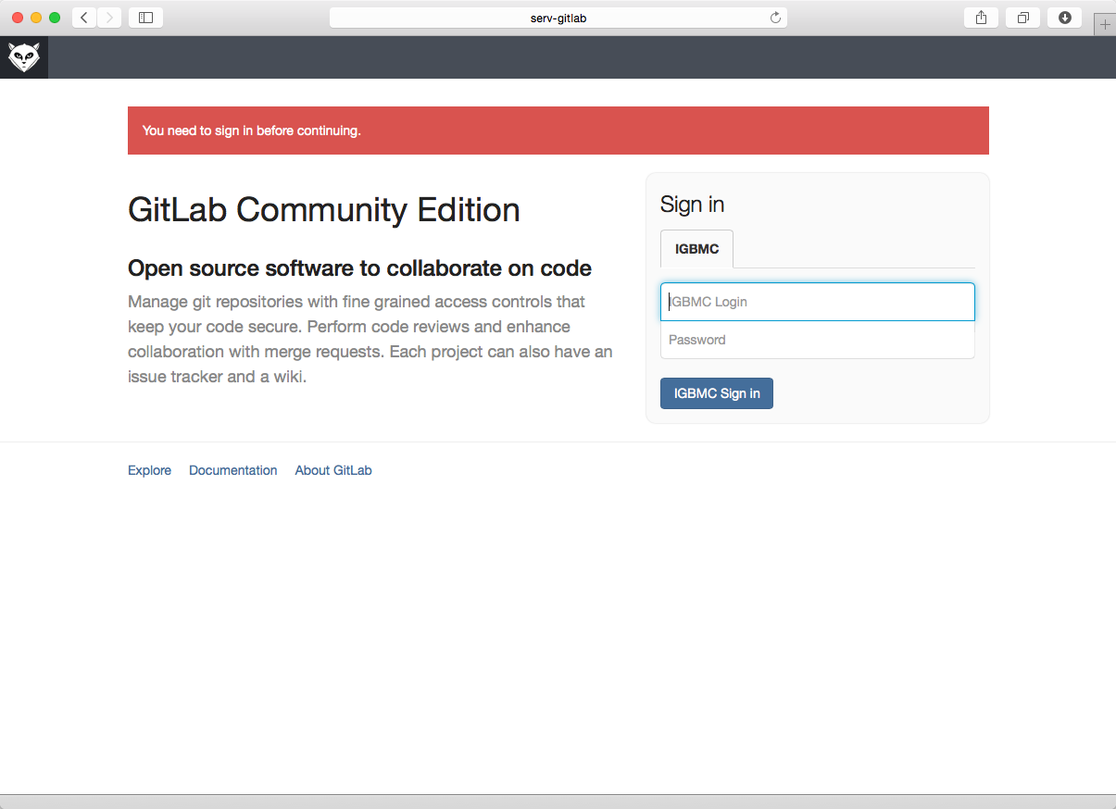
Se connecter au serveur Git de l’IGBMC
http://serv-gitlab
Connectez-vous avec
votre compte IGBMC

Slide 68
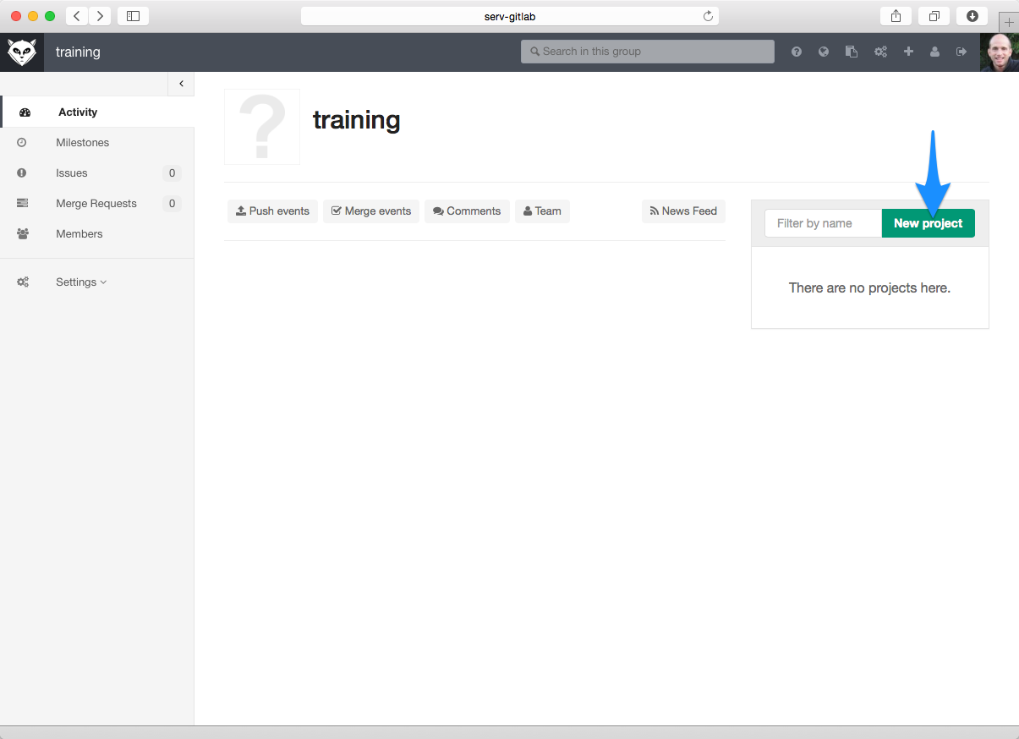
Créer un dépôt sur le serveur
Créer un dépôt pour votre projet
dans le groupe training
Choisissez un nom
de la forme
burgers-votrelogin !

Slide 69
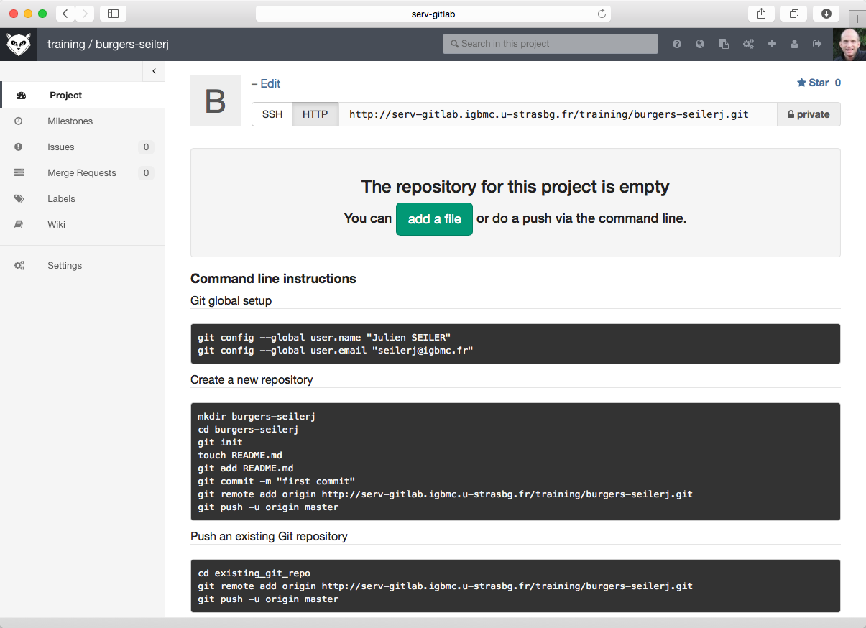
Votre premier dépôt Git
Vérifiez que votre dépôt a bien été créé
L’adresse de votre
dépôt est ici

Slide 70
Travailler à plusieurs
Déclarer serveur distant
Déclarez le serveur gitlab dans votre dépôt local avec la commande git remote add
$ git remote add origin http://serv-gitlab.igbmc.u-strasbg.fr/training/burgers-seilerj.git

Slide 71
Envoyer les révisions de votre dépôt sur le serveur
git push –u origin master
$ git push –u origin master
Counting objects: 12, done.
Delta compression using up to 4 threads.
Compressing objects: 100% (9/9), done.
Writing objects: 100% (12/12), 1.14 KiB | 0 bytes/s, done.
Total 12 (delta 0), reused 0 (delta 0)
To http://serv-gitlab.igbmc.u-strasbg.fr/training/burgers-seilerj.git
* [new branch] master -> master
Branch master set up to track remote branch master from origin.
Vous pouvez également « pusher » votre branche bio…

Slide 72
git push <remote> <branch>
permet de copier les changeset de votre dépôt local sur le dépôt d’un serveur distant

Slide 73
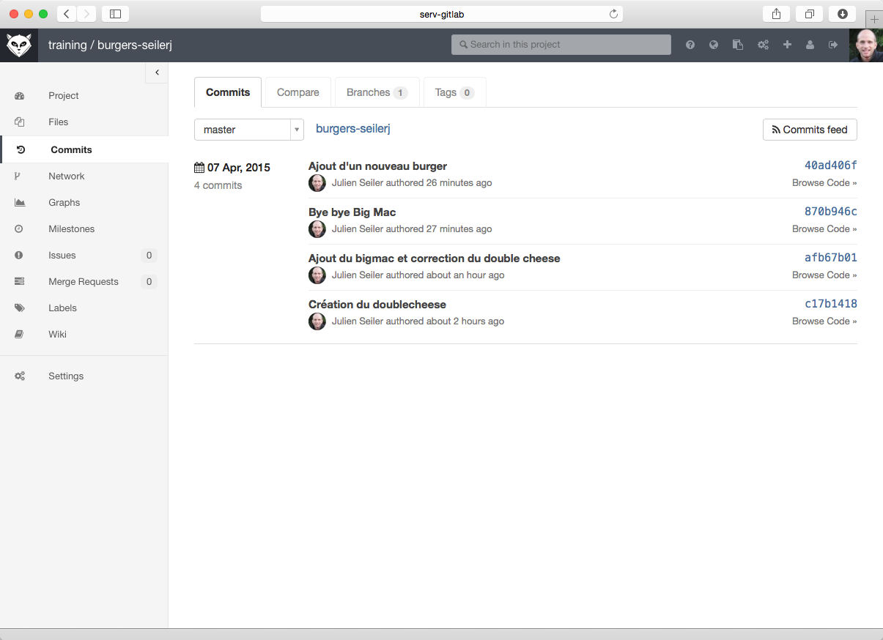
Consultez votre dépôt via Gitlab

Slide 74
Cloner un dépôt
Créer une copie locale du dépôt de votre voisin
Placez-vous dans un dossier en dehors de votre dépôt et utilisez la commande
git clone <addresse du dépôt de votre voisin>
$ cd /tmp
$ git clone http://serv-gitlab.igbmc.u-strasbg.fr/training/burgers-toto.git
Cloning into 'burgers-toto'...
remote: Counting objects: 12, done.
remote: Compressing objects: 100% (9/9), done.
remote: Total 12 (delta 0), reused 0 (delta 0)
Unpacking objects: 100% (12/12), done.
Checking connectivity... done.

Slide 75
git clone
permet de créer une copie locale d’un dépôt du serveur sur votre poste de travail. Le dossier de travail est positionner automatiquement sur la dernière révision du dépôt.

Slide 76
Travailler à plusieurs
Créer un nouveau burger sur le dépôt de votre voisin et mettez à jour le serveur
$ cd burgers-slegras
$ git add smallburger.txt
$ git commit –m “Ajout d’un petit burger“
$ git push

Slide 77
Travailler à plusieurs
Mettez à jour votre dépôt local pour récupérer les modifications apportés par votre voisin
$ cd ../burgers
$ git pull

Slide 78
git pull
permet de récupérer les nouveaux changeset enregistré sur le dépôt du serveur pour les intégrer dans votre dépôt local.
Votre dossier de travail est automatiquement mis à jour.

Slide 79
Travailler à plusieurs
Les commandes git pour collaborer
Commande git | Description
clone | Créer un dépôt local et un dossier de travail à partir d’un dépôt distant
fetch | Récupération les modifications d’un dépôt distant
merge | Fusionner les modifications du dépôt avec les modifications de votre dossier de travail
push | Envoyer vos modifications validés vers un dépôt distant
pull | fetch + merge

Slide 80

Un serveur git public
Connaissez-vous Github ?
Github est un serveur Git accessible à tous depuis une simple connection Internet.
Il est gratuit pour les projets public (open source) et payant pour les projets privés.
www.github.com

Slide 81

et à bientôt sur vos dépôts...

